Slide 2
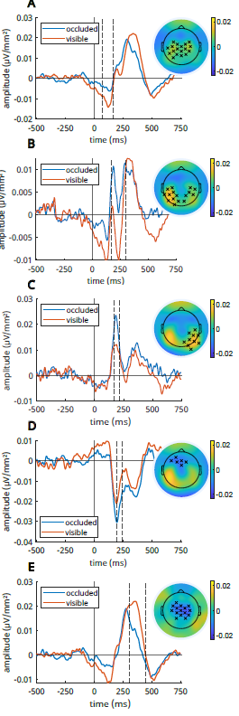
N100 ? (timing and location)
P2?
N200?

Slide 3
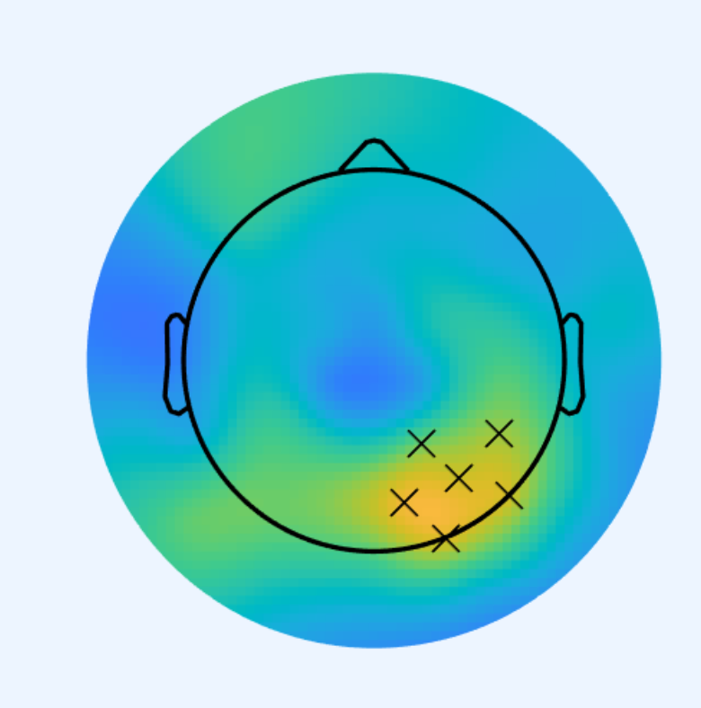
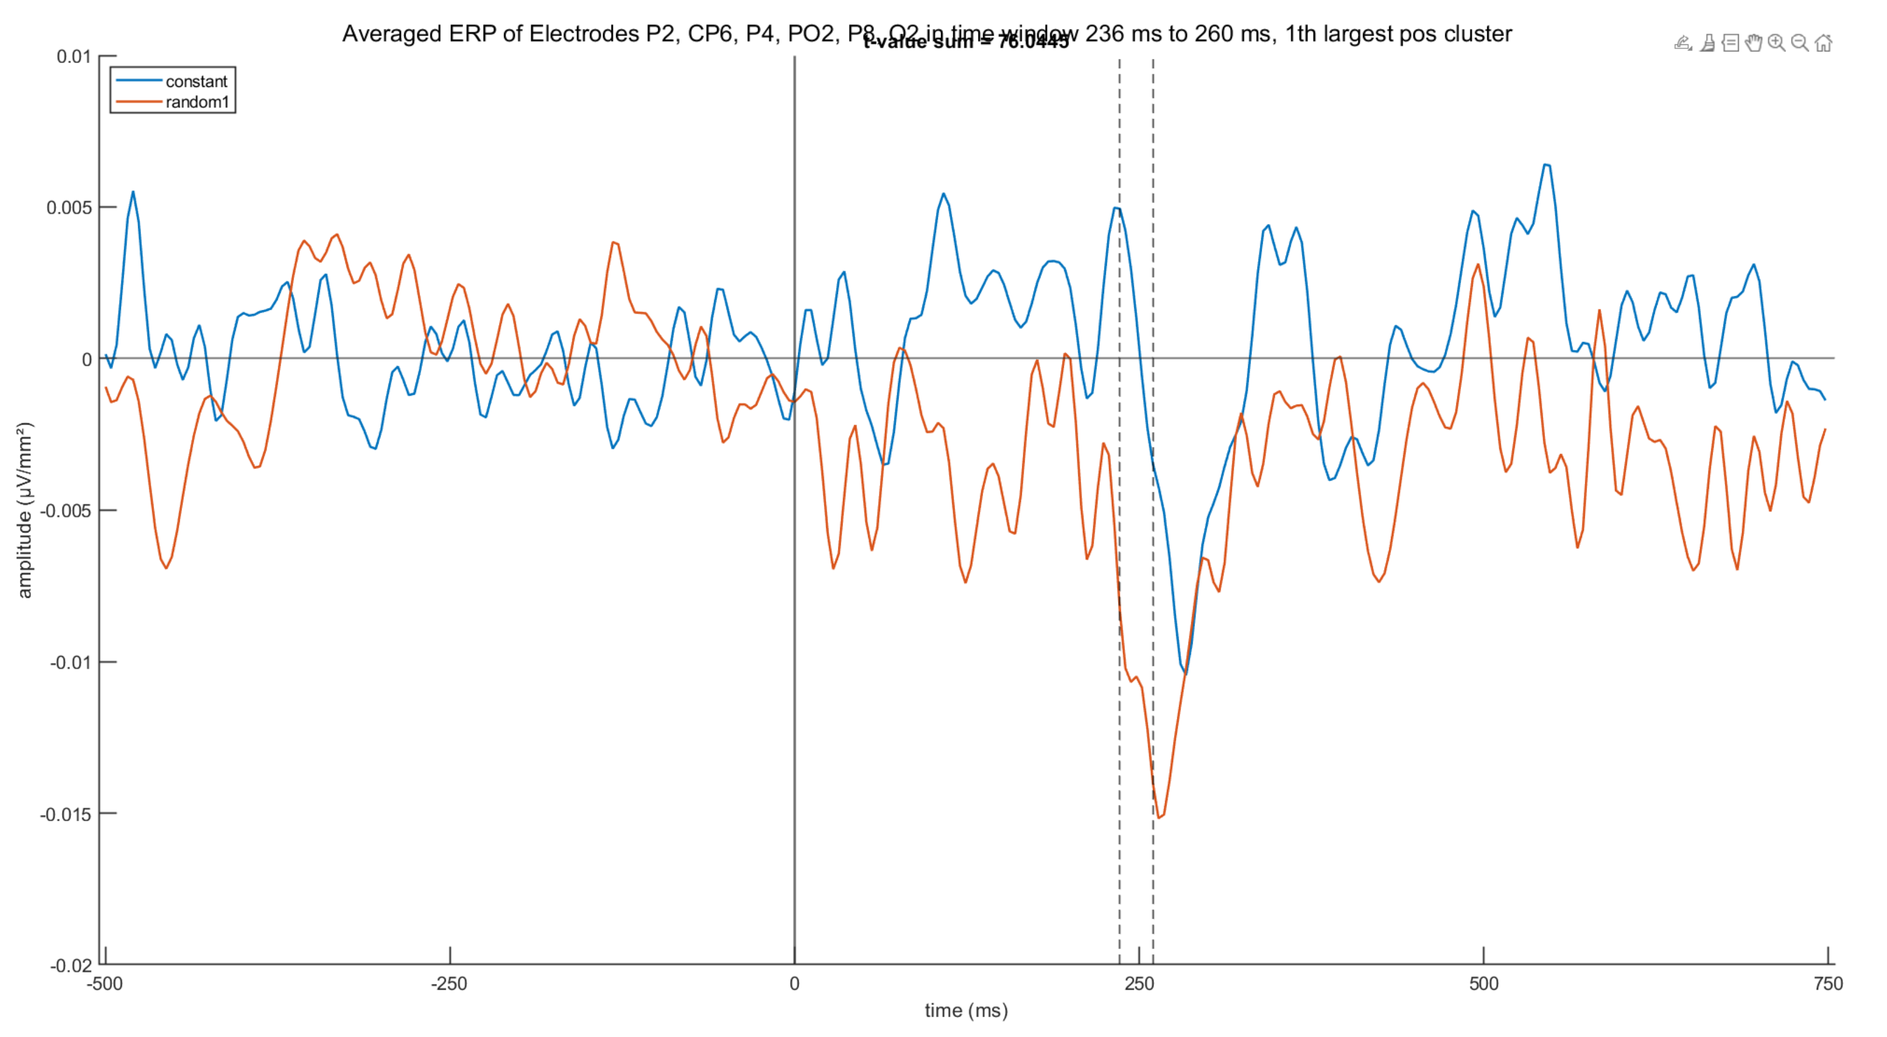
Warum reporten wir diesen Cluster nicht? (Argumente?)
Argumente bisher: Nicht nach 300 ms, nicht zu kurz Aber der hier ist weder zu kurz noch zu spät.
Ist der größte Constant Random Cluster
Sind auch keine Randelektroden.

Slide 4
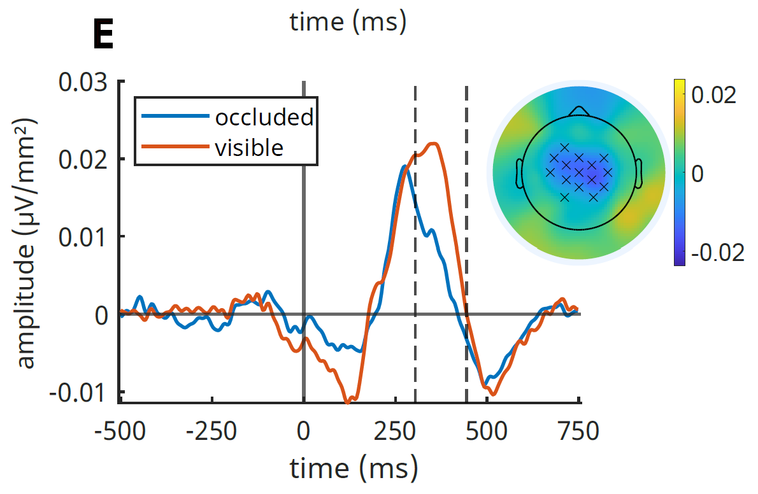
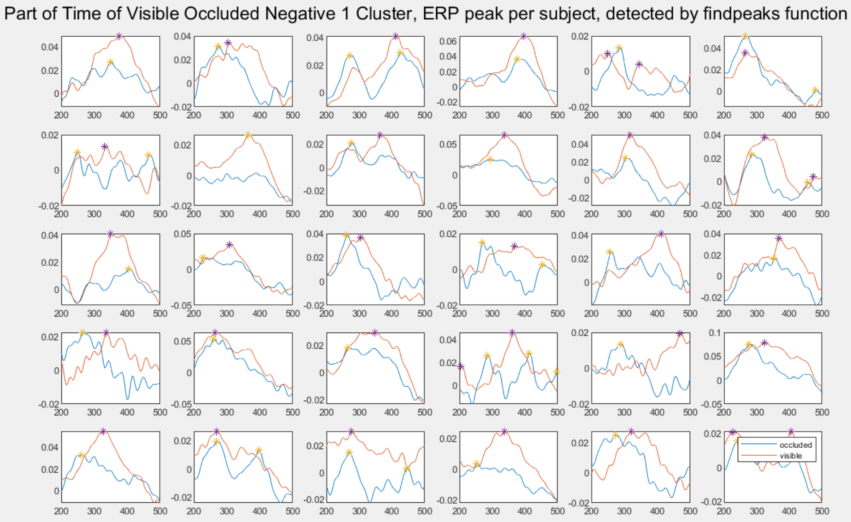
Ergebnis Latenzanalyse
Man sieht in Cluster E einen Latenzeffekt
Für jeden Subject einen Peak im ERP im Zeitraum 200 – 500 ms suchen.
Nur Subjects, die einen einzelnen eindeutigen Peak je Bedingung haben werden berücksichtigt ( N= 19)

Slide 5
Ergebnis Latenzanalyse
p < 0.001, t(35,99) = -3.69
290 ms
345 ms

